Slide 1
第 五 章
關聯式模式的資料運算
課程名稱：資料庫系統
Notes:
各位同學大家好，我是李春雄老師，本學期所開設的課程名稱為「資料結構」，
今天所要為各位介紹的是第一章「資料結構導論」

Slide 2
本章學習目標
1.讓讀者瞭解SQL語言與關聯式代數的關係。
2.讓讀者瞭解關聯式代數與關聯式計算的差異。
Notes:
開始：
本章學習目標 有二項：

Slide 3
本章內容
5-1 關聯式模式的資料運算
5-2 關聯式代數
5-3 限制(Restrict)
5-4 投影(Project)
5-5 聯集(Union)
5-6 卡氏積(Cartesian Product)
5-7 差集(Difference)
5-8 合併(Join)
5-9 交集(Intersection)
5-10 除法(Division)
5-11 非基本運算子的替代
5-12 外部合併(Outer Join)
Notes:
1-1 認識資料與資訊的關係:
其中，「資料」轉換成「資訊」必須要經過一連串處理過程，而這一連串的處理過程就是透過「程式」來處理。
1-2 何謂資料結構？
「資料結構」(Data Structures)主要是探討如何將資料更有組織地存放到電腦記憶體中，以提昇程式之執行效率的一
門學問。
1-3 何謂演算法?演算法就是「解決問題的方法」
1-4 程式設計概念:
步驟1. 分析所要解決的問題 步驟2. 設計解題的步驟 步驟3. 編寫程式 步驟4. 上機測試、偵測錯誤 步驟5. 編寫程
式說明書
1-5 結構化程式設計
利用「由上而下」的技巧，將程式分解成許多個獨立功能的模組。並且每一個模組都是由三種結構所組成。分別為循序結構、選擇結構及重複結構。
1-6 演算法的效率評估
指用來計算某些演算法所撰寫的程式，在經過編譯之後，實際執行所需要的時間。

Slide 4
5-1. 關聯式模式的資料運算
基本上，關聯式模式的資料運算可分為二種分別為：
一、關聯式代數(Relational Algebra)
二、關聯式計算(Relational Calculus)

Slide 5
一、關聯式代數(Relational Algebra)
【定義】是一種較低階的、程序性的、規範性之抽象的查詢語言，它
是來描述如何產生查詢結果的步驟。我們可以想像成「演算
法」，亦即描述解決問題的步驟。
【運算子】基本上，關聯式代數包括一些運算子
1.聯集
2.交集
3.差集
4.乘積
5.選擇(限制)
6.投影
7.合併
8.除法
其關聯(Relation)運算之後的輸出仍為關聯(Relation)。

Slide 6
二、關聯式計算(Relational Calculus)
【定義】
是一種較高階的，非程序性的、問題導向的、描述性的查詢語言，它使用「邏輯方法」表示關聯模型。它是由E.F. Codd在1972年所定義的關聯式系統的查詢語言。
如果一種語言具有與關聯式計算一樣的功能時，則稱該語言具有
關聯完全性。例如：QUEL及SQL查詢語言具有關聯完全性。

Slide 7
➢「關聯式代數」與「關聯式計算」的比較
關聯式代數 | 關聯式計算
為一程序式的查詢語言 | 為一非程序式查詢語言
必須明白地指出運算的順序 | 不須明白地指出運算的順序
如何(“How”)取得 | 取得什麼(“What”)
具有基本運算：聯集、交集等運算 | 沒有提供基本運算
可直接實作 | 透過關聯式代數來實作
具關聯完全性 | 具關聯完全性
強調如何取得資料的過程 | 強調取得什麼資料
【註】SQL(Structured Query Language)是關聯式代數與關聯式計算
兩者的綜合體。

Slide 8
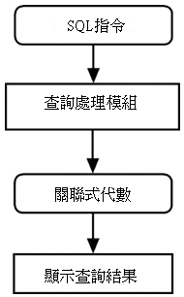
➢SQL語言與關聯式代數的關係
當我們利用SQL指令來查詢時，資料庫管理系統(DBMS)的查詢處理模組（Query Processor）會將「SQL指令」轉換成「關聯式代數運算式」，其處理步驟。如下圖所示：
步驟1：使用者下所需的「SQL指令」
步驟2：資料庫管理系統會利用「查詢處理模組」將「SQL指令」
轉換成「關聯式代數運算式」。
步驟3：利用「關聯式代數」來實際執行
步驟4：查詢後「顯示結果」

Slide 9
5-2. 關聯式代數
關聯式資料庫的 SQL 語法是以「關聯式代數」作為它的理論基礎，而在「關聯式資料模型」中，根據E.F.Codd所提出的「關聯式代數」有
八種基本運算子。如下表所示：
運算子 |  | 意義 | 運算子 |  | 意義
基本 運算子 | σ π ∪ × － | 限制(Restrict) 投影(Project) 聯集(Union) 卡氏積(Cartesian Product) 差集(Difference) | 比較 運算子 | ＞ ≧ ＜ ≦ ＝ ≠ | 大於 大於等於 小於 小於等於 等於 不等於
非基本 運算子 | ∩ ÷ | 合併(Join) 交集(Intersection) 除法(Division) | 邏輯 運算子 | ﹁ ^ v | NO AND OR

Slide 10
5-2.1 關聯式代數的「基本運算子」
【定義】是指不能由其他「運算子」導出的運算子
【運算子種類】
①限制(Restrict)，代表符號：σ
②投影(Project) ，代表符號：π
③聯集(Union) ，代表符號：∪
④卡氏積(Cartesian Product) ，代表符號：×
⑤差集(Difference) ，代表符號：─
以上五種運算子所成的集合稱為「完整集合」(Complete set)。

Slide 11
5-2.2 關聯式代數的「非基本運算子」
【定義】是指可以由「基本運算子」導出的運算子。
【運算子種類】
①合併(Join) ，代表符號：
②交集(Intersection) ，代表符號：∩
③除法(Division) ，代表符號：÷

Slide 12
5-3 限制(Restrict)
【定義】
1.限制又稱為選擇操作(Select Operation)
2.「選擇運算子」含有兩個參數
(1)選取條件 (Predicate) P
(2)關聯表名稱 R
3.從 R 中選出符合條件 P 的值組《下一頁詳細說明》

Slide 13
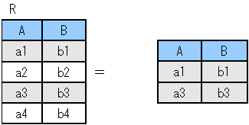
3.從 R 中選出符合條件 P 的值組
是指在關聯 R 中選擇滿足條件P 的所有值組。
【代表符號】 σ(唸成sigma)
【關聯式代數】σ_{P}(R)
【概念圖】
從關聯表 R中選取符合條件 (Predicate) P的值組。其結果為原關聯表R記錄
的「水平」子集合。如下圖所示：
【例如】σ_{身高<170 AND 體重<60} (學生資料表)
則 (1)選取條件 (Predicate) P ➔_{身高<170 AND 體重<60}
(2)關聯表名稱 R ➔學生資料表
σ_{p}(R)
P

Slide 14
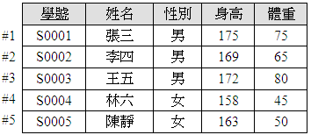

【實例1】
請利用限制(Restrict)來查詢學生資料表
Q1：請問σ_{體重>70}(學生資料表)=?
【Q1解答】

Slide 15

【實例2】
請利用限制(Restrict)來查詢學生資料表
Q2：請利用關聯代數來表示
身高小於170公分及體重小於60公斤的學生記錄

Slide 16
【實例2】
請利用限制(Restrict)來查詢學生資料表
Q2：請利用關聯代數來表示
身高小於170公分及體重小於60公斤的學生記錄
【Q2解答】σ_{身高<170 AND 體重<60} (學生資料表)

Slide 17
分析
註1：σ_{身高<170 AND體重<60} (學生資料表)可以用別兩種方式表示
(1)σ_{身高<170} (σ_{體重<60} (學生資料表))
(2)σ_{體重<60} (σ_{身高<170} (學生資料表))
註2：
運算所產生的結果關聯，其值組的數目會少於或等於原有關聯的值組數目。

Slide 18
【隨堂練習1】
請利用限制(Restrict)來查詢學生資料表
Q1：請撰寫關聯式代數來查詢性別為「男」同學名單？
學號 | 姓名 | 性別 | 科系
S0001 | 張三 | 男 | 資管系
S0002 | 李四 | 男 | 資工系
S0003 | 王五 | 男 | 資管系
S0004 | 李崴 | 女 | 企管系
S0005 | 李安 | 女 | 資工系

Slide 19
【隨堂練習1】
請利用限制(Restrict)來查詢學生資料表
Q1：請撰寫關聯式代數來查詢性別為「男」同學名單？
【Q1解答】
σ_{性別=‘男’}(學生資料表)
學號 | 姓名 | 性別 | 科系
S0001 | 張三 | 男 | 資管系
S0002 | 李四 | 男 | 資工系
S0003 | 王五 | 男 | 資管系
S0004 | 李崴 | 女 | 企管系
S0005 | 李安 | 女 | 資工系

Slide 20
【隨堂練習2】
請利用限制(Restrict)來查詢學生資料表
Q2：請撰寫關聯式代數來查詢性別為「男」且科系為「資管系」同學名單？
學號 | 姓名 | 性別 | 科系
S0001 | 張三 | 男 | 資管系
S0002 | 李四 | 男 | 資工系
S0003 | 王五 | 男 | 資管系
S0004 | 李崴 | 女 | 企管系
S0005 | 李安 | 女 | 資工系

Slide 21
【隨堂練習2】
請利用限制(Restrict)來查詢學生資料表
Q2：請撰寫關聯式代數來查詢性別為「男」且科系為「資管系」同學名單？
【Q2解答】
σ_{性別=‘男’and 科系=‘資管系’}(學生資料表)
學號 | 姓名 | 性別 | 科系
S0001 | 張三 | 男 | 資管系
S0002 | 李四 | 男 | 資工系
S0003 | 王五 | 男 | 資管系
S0004 | 李崴 | 女 | 企管系
S0005 | 李安 | 女 | 資工系

Slide 22
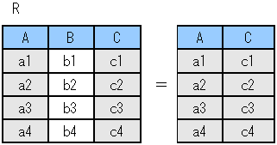
5-4 投影(Project)
【定義】
是指從關聯R上的投影，亦即從關聯R中選擇出許多「欄位」後，
再重新組成一個新的關聯。
【代表符號】 π(唸成pai)
【關聯式代數】π _{A} (R) ，其中：A 為 R 中的屬性欄位。
【概念圖】
從關聯表 R中選取想要的欄位。其結果為原關聯表R記錄的「垂直」子集合。如下圖所示：
π_{欄位}(R)

Slide 23
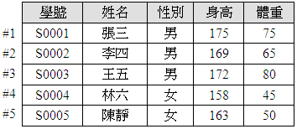
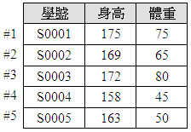
【實例1】
請利用投影(Project)來查詢學生資料表
請問π_{學號,身高,體重}(學生資料表)=?
【解答】

Slide 24
【實例2】
請利用「關聯式代數」來撰寫下列的查詢
學生資料表
請找出「資管系」學生的學號、姓名？
【解答】有三種不同方法
第一種方法：π_{學號,姓名}(σ_{科系=’ 資管系’}(學生資料表)) ➔一般作法
第二種方法：資管系學生←σ_{科系=’ 資管系’}(學生資料表) ➔暫存表格作法
查詢結果←π_{學號,姓名}(資管系學生)
或：暫存學生← π_{學號,姓名}(學生資料表)
查詢結果← σ_{科系=’ 資管系’}(暫存學生)
學號 | 姓名 | 性別 | 科系
S0001 | 張三 | 男 | 資管系
S0002 | 李四 | 男 | 資工系
S0003 | 王五 | 男 | 資管系
S0004 | 李崴 | 女 | 企管系
S0005 | 李安 | 女 | 資工系

Slide 25
【實例2】
請利用「關聯式代數」來撰寫下列的查詢
學生資料表
請找出「資管系」學生的學號、姓名？
【解答】
第三種方法：重新命名欄位作法(少用)
資管系學生←σ_{科系=’ 資管系’}(學生資料表)
Result(stu,name)←π_{學號,姓名}(資管系學生)
至於以上三種表達方式，那一種較好，沒有定論。
一般認為只要能夠正確的寫出來，其表達方式一樣好。
學號 | 姓名 | 性別 | 科系
S0001 | 張三 | 男 | 資管系
S0002 | 李四 | 男 | 資工系
S0003 | 王五 | 男 | 資管系
S0004 | 李崴 | 女 | 企管系
S0005 | 李安 | 女 | 資工系

Slide 26
【分析】
在撰寫「關聯式代數」時，我們可以任意使用以下兩種不同順序：
１、先選取，再投影
π_{學號,姓名,性別,科系}(σ_{科系=’ 資管系’}(學生資料表))
2、先投影，再選取
σ_{科系=’ 資管系’} (π_{學號,姓名,性別,科系}(學生資料表))
再投影
先選取
再選取
先投影

Slide 27
【隨堂練習】
請判斷下列那一種「關聯式代數」是正確寫法，如果不正確時，請說明原因？
Ｑ１：π_{學號,姓名,性別}(σ_{科系=’ 資管系’}(學生資料表))
Ｑ２：σ_{科系=’ 資管系’} (π_{學號,姓名,性別}(學生資料表))

Slide 28
【隨堂練習】
請判斷下列那一種「關聯式代數」是正確寫法，如果不正確時，請說明原因？
Ｑ１：π_{學號,姓名,性別}(σ_{科系=’ 資管系’}(學生資料表))
【解答】正確
Ｑ２：σ_{科系=’ 資管系’} (π_{學號,姓名,性別}(學生資料表))
【解答】不正確
原因：先投影時，已經過濾掉「科系」欄位，因此，再執行選取時，已經沒有「科系」欄位，所以產生錯誤。
＜注意：選取某一個欄位時，必須要能在投影後的關聯表R中找到，否則無法執行。

Slide 29
【隨堂練習】詳解
請判斷下列那一種「關聯式代數」是正確寫法，如果不正確時，請說明原因？
Ｑ１：π_{學號,姓名,性別}(σ_{科系=’ 資管系’}(學生資料表))
【解答】正確
學生資料表
學號 | 姓名 | 性別 | 科系
S0001 | 張三 | 男 | 資管系
S0002 | 李四 | 男 | 資工系
S0003 | 王五 | 男 | 資管系
S0004 | 李崴 | 女 | 企管系
S0005 | 李安 | 女 | 資工系
σ_{科系=’ 資管系’}
學號 | 姓名 | 性別 | 科系
S0001 | 張三 | 男 | 資管系
S0003 | 王五 | 男 | 資管系
學號 | 姓名 | 性別 | 科系
S0001 | 張三 | 男 | 資管系
S0003 | 王五 | 男 | 資管系
學號 | 姓名 | 性別
S0001 | 張三 | 男
S0003 | 王五 | 男
π_{學號,姓名,性別}

Slide 30
【隨堂練習】詳解
請判斷下列那一種「關聯式代數」是正確寫法，如果不正確時，請說明原因？
Ｑ２：σ_{科系=’ 資管系’} (π_{學號,姓名,性別}(學生資料表))
【解答】不正確
學生資料表
學號 | 姓名 | 性別 | 科系
S0001 | 張三 | 男 | 資管系
S0002 | 李四 | 男 | 資工系
S0003 | 王五 | 男 | 資管系
S0004 | 李崴 | 女 | 企管系
S0005 | 李安 | 女 | 資工系
π_{學號,姓名,性別}
學號 | 姓名 | 性別
S0001 | 張三 | 男
S0002 | 李四 | 男
S0003 | 王五 | 男
S0004 | 李崴 | 女
S0005 | 李安 | 女
學號 | 姓名 | 性別
S0001 | 張三 | 男
S0002 | 李四 | 男
S0003 | 王五 | 男
S0004 | 李崴 | 女
S0005 | 李安 | 女
σ_{科系=’ 資管系’}
產生錯誤，選取某一個欄位時，必須要能在投影後的關聯表R中找到，否則無法執行。

Slide 31
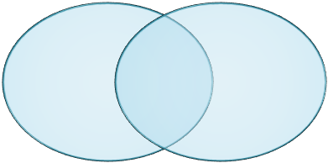
5-5 聯集(Union)
【定義】
是指關聯表R與關聯表S作「聯集」時，則會重新組合成一個新的關聯
表，而新的關聯表中的記錄為原來兩關聯表的所有記錄，若有重複的
記錄，則只會出現一次。
【關聯式代數】 R∪S
【概念圖】
R
S
R ∪ S
重複的記錄

Slide 32
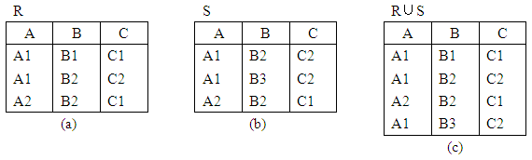
【概念分析】
重複的記錄(只會出現一次)
重複的記錄(只會出現一次)

Slide 33
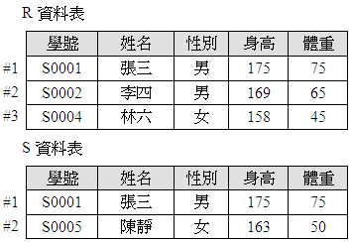
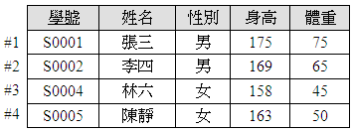
【實例】
請利用「聯集(Union)」來查詢學生資料表
請問R∪S=?
【解答】
重複的記錄
只會出現一次

Slide 34
【隨堂練習】
若A={1,2,3,4}，B={3,4,5,6}，則A∪B
請問A∪B=?

Slide 35
【隨堂練習】
若A={1,2,3,4}，B={3,4,5,6}，則A∪B
請問A∪B=?
【解答】
A∪B={1,2,3,4,5,6}

Slide 36
5-6 卡氏積(Cartesian Product)
【定義】是指將兩關聯表R與S的記錄利用集合運算中的乘積運算形成
新的關聯表。
【作法】
1. 關聯R和關聯S分別為n欄和m欄，其笛卡爾乘積是一個（n+m）欄
的值組的集合，其前n欄是關聯R的，後m欄是關聯S的。
2.若關聯R有X個值組，關聯S有Y個值組，則關聯R和關聯S的廣義笛
卡爾乘積有X*Y個值組。
【關聯式代數】 R×S

Slide 37
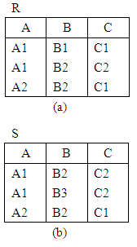
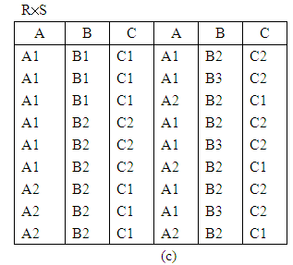
【概念分析】
(1)假如關聯R中n=3(欄)，關聯S中m=3(欄)，在笛卡爾乘積之後，變成
一個（n+m）欄，所以R×S共有6欄。
(2)假如關聯R中X=3個值組，關聯S中Y=3個值組，則關聯R和關聯S在
笛卡爾乘積有X*Y個值組，所以R×S共有9筆值組。
n=3(欄)
n+m =3+3=6(欄)
X=3筆
R×S=
m=3(欄)
Y=3筆
X*Y =3*3=9筆

Slide 38
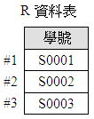
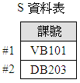
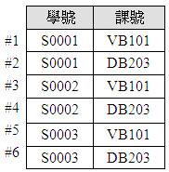
【實例】
請利用卡氏積(Cartesian Product)來查詢學生資料表
請問R×S=?
【解答】
說明：若關聯R有X筆值組(記錄)，關聯S有Y筆值組(記錄)，則
R × S共有X*Y筆記錄。

Slide 39
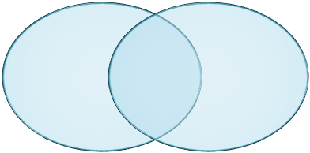
5-7 差集(Difference)
【定義】
是指關聯 R差集關聯 S之後的結果，則為關聯R減掉RS兩關聯共同的
值組。
【關聯式代數】R – S
【概念圖】
註：R─S 代表：屬於R，但不屬於S
S─R 代表：屬於S，但不屬於R
S
R-S
R∩S
S-R

Slide 40
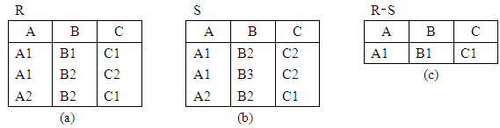
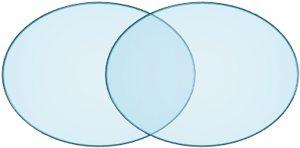
【概念分析】
R─S 代表：屬於R，但不屬於S，亦即R-R∩S
R∩S
R─S = R-R∩S=3筆-2筆=1筆
3筆
R
S
R-S
R∩S
S-R

Slide 41
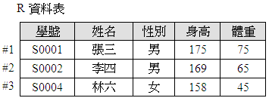
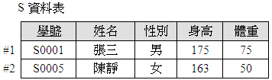

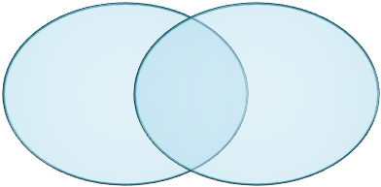
【實例】
請利用差集(Difference)來查詢學生資料表
請問R─S=?
【解答】R─S = R-R∩S=3筆-1筆=2筆
1筆相同(亦即R∩S)
R
S
R-S
R∩S
S-R

Slide 42
【隨堂練習１】
若A={1,2,3,4}，B={3,4,5,6}，則A─B
請問A ─ B=?

Slide 43
【隨堂練習１】
若A={1,2,3,4}，B={3,4,5,6}，則A─B
請問A ─ B=?
【解答】
A─B={1,2}

Slide 44
【隨堂練習２】
若A={1,2,3,4}，B={3,4,5,6}，則B─A
請問B ─ A=?

Slide 45
【隨堂練習２】
若A={1,2,3,4}，B={3,4,5,6}，則B─A
請問B ─ A=?
【解答】
B─A={5,6}

Slide 46
5-8 合併(Join)
【定義】
是指將兩關聯表R與S依合併條件合併成一個新的關聯表R₃ ，假設P
為合併條件，以R∞_{p}S表示此合併運算。
【作法】從兩個關聯的「卡氏積」中選取屬性間滿足一定條件的值組。
【關聯式代數】R _{p} S

Slide 47
合併(Join)有三種型態
(一) 自然合併(Natural Join)；又稱為內部合併(Inner Join)
(二) θ-合併(Theta Join)
(三) 對等合併(Equi-Join)：是θ-合併的特例。

Slide 48
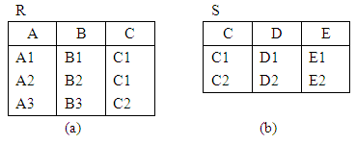
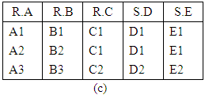
5-8.1 自然合併(Natural Join)
【定義】
自然合併(Natural Join)又稱為內部合併(Inner Join)，它必須在左右兩邊的關聯中找到對應值組才行，而Outer join則無此規定。
一般的結合(Join)都是屬於此種方法。
【概念分析】
【作法】透過SELECT指令FROM部分的Natural Join。
【例如】 From A Natural Join B
重複欄位，
只會出現一次
R _{p} S

Slide 49
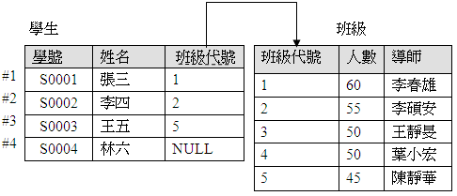

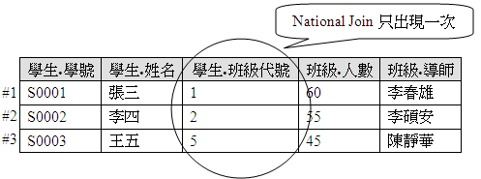
【實例】
請問 學生( _{學生.班級代號=班級.班級代號})班級=?
【解答】
註：事實上對自然合併以(學生 班級)來代表即可，不必列出條件。

Slide 50
5-8.2 θ-合併(Theta Join)
【定義】
以「等於」以外的條件為基礎來合併兩個關聯的運算。
【語法】(A×B) WHERE A.X θ B.Y
其中A,B為無共同屬性的關聯，A具有屬性X,而B具有屬性Y。
【 θ 合併的運算子】=,＜,≦,＞,≧,≠
【注意】相同名稱的欄位會同時出現在運算結果的表格中。
亦即重複欄位，會出現兩次

Slide 51
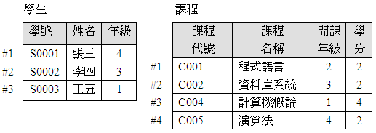
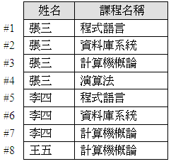
【實例】
若學生的選修，必須是學生年級高於或等於課程開課年級。亦即不能低修。請輸出所有學生姓名及其所能選修的課程名稱。
[解答]
π_{學生.姓名,課程.課程名稱}(σ_{年級>=開課年級}(學生×課程))

Slide 52
5-8.3 對等合併(Equi-Join)
【定義】
若θ為「等於比較」的狀況時，θ-Join稱為對等合併(Equi-Join)。
目前都是Equi-Join為主(因為Join放在Where中)Equi-Join。
在本書中，都是以此合併為主。
【作法】
它是從關聯 R 與 S 的卡氏積中，分別選取關聯 R 的C屬性值等於與
關聯 S 的C屬性值，即等位合併為： R _{R.c=S.c} S
【對應SQL指令】
透過SELECT指令WHERE部分的等式。
例如：From R ,S
Where (R.c=S.c)

Slide 53
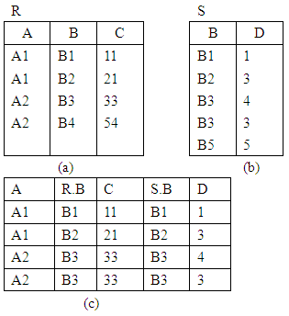
【概念分析】
重複欄位
R _{p} S

Slide 54
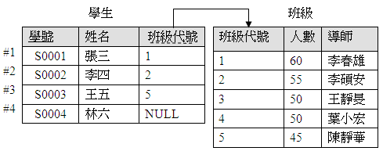
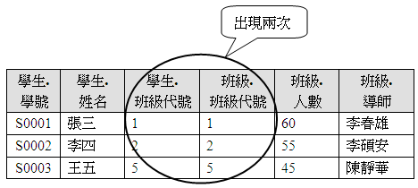
【實例1】
請問學生Equi-Join _{(學生.班級代號=班級.班級代號)}班級=?
【解答】

Slide 55
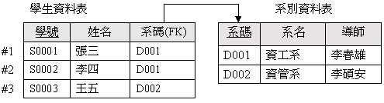
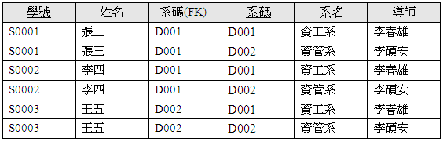
【實例2】
請利用關聯式代數來撰寫下列的查詢
請找出所有學生的全部資訊？
【解答】
第一種方法：
步驟①：利用卡氏積 學生資訊←(學生資料表×系別資料表)

Slide 56
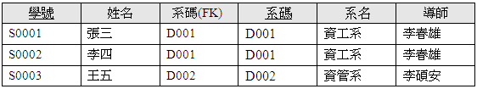
步驟②：利用合併 Result←σ _{學生資料表.系碼=系別資料表.系碼}(學生資訊)
第二種方法
Result ←(學生資料表 _{學生資料表.系碼=系別資料表.系碼}系別資料表)
利用Equi-Join（重複欄位，會出現兩次)
合併後的結果

Slide 57
【Join的比較】
Join的比較
θ-Join | 條件式中不限等號(重複欄位，會出現兩次)
Equi-Join | 條件式中只能用等號(重複欄位，會出現兩次)
Outer Join | 沒有匹配的資料也要選入
Natural Join | 要有匹配的資料才能被選入(重複欄位，只出現一次)

Slide 58
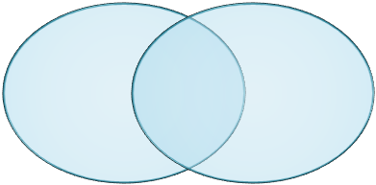
5-9 交集(Intersection)
【定義】
是指關聯 R 與關聯 S作「交集」時，則將原來在兩個關聯式中都有
出現的值組(記錄)組合在一起成為新的關聯式。
【關聯式代數】 R ∩ S代表既屬於R又屬於S的值組組成。
關聯的「交集」可以用「差集」來表示，即R∩S = R – (R - S）
【概念圖】
R
S
R
S
R-S
R∩S
R∩S
共同出現的記錄

Slide 59
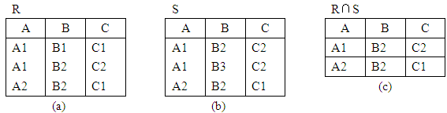
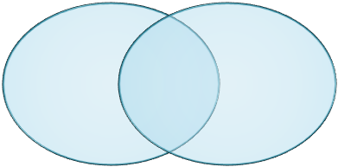
【概念分析】
R∩S
R∩S = R – (R – S）=3筆-1筆=2筆
2筆
R
S
R-S
R∩S

Slide 60
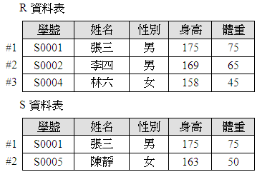

【實例】
請利用交集(Intersection)來查詢學生資料表
請問R ∩ S=?
【解答】
1筆共同出現的記錄
(亦即R∩S)

Slide 61
【隨堂練習】
若A={1,2,3,4}，B={3,4,5,6}，則A ∩B
請問A ∩B =?

Slide 62
【隨堂練習】
若A={1,2,3,4}，B={3,4,5,6}，則A ∩B
請問A ∩B =?
【解答】
A ∩B ={3,4}

Slide 63
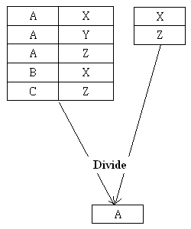
5-10 除法(Division)
【定義】
此種運算如同數學上的除法一般，有二個運算元：第一個關聯表R
當作「被除表格」，第二個關聯表S當作「除表格」。
其中「被除表格」的屬性必須比「除表格」中的任何屬性中的值域都
要與「被除表格」中的某屬性之值域相符合。
【關聯式代數】 R ÷ S
【概念圖】
關聯 R 與關聯 S作「除法」運算時，只作用在兩個關聯中相同的部份。

Slide 64
【簡易作法】
  關聯R「除以」關聯S時，則分兩個步驟來處理
  步驟1：
  檢查關聯R中的每一列資料，若有包含關聯S中的某一列時，則將
  該列資料取出
  步驟2：
  將步驟1取出資料列，再刪掉關聯S之資料行

Slide 65
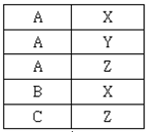


【實例分析】
  假設現在有關聯R與關聯S，如下圖所示：
  現在欲作 R ÷ S時，則其執行過程為何？
【解答】
  步驟1：
  檢查關聯R中的每一列資料，若有包含關聯S中的每一列時，則將
  該列資料取出
關聯R
關聯S
關聯R
包含
關聯S
取出

Slide 66

  步驟2：
  將步驟1取出資料列，再刪掉S關聯之資料行
S關聯
刪掉
刪除後的結果
(重複時，只出現一次)

Slide 67
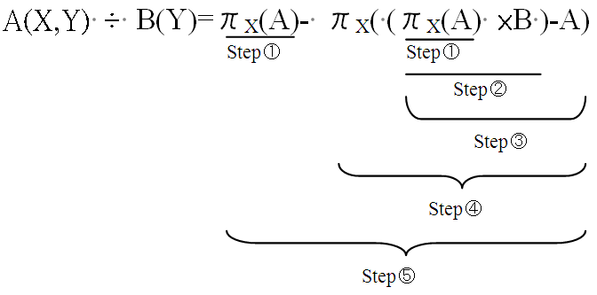
【數學正統作法】
利用1個卡氏積、2個差集及3個投影運算來實現。

Slide 68
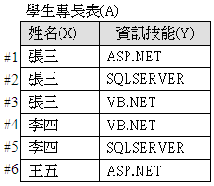
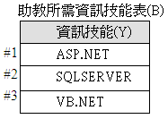
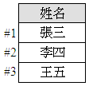
【實例】
請利用除法(Division)來查詢學生資料表
請問A÷B=?
【解答】
步驟一：π _{X}(A)=π_{學生}(學生專長表)

Slide 69
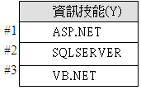
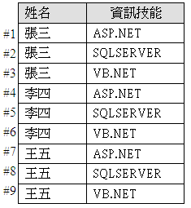
步驟二：π_{X}(A) ×B =π_{學生}(學生專長表) ×助教所需資訊技能表
π_{學生}(學生專長表)
助教所需資訊技能表
×

Slide 70
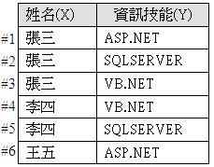
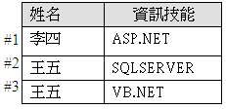
步驟三：π_{X}(A)×B─A =π_{學生}(學生專長表) ×助教所需資訊技能表
─ 學生專長表
π_{學生}(學生專長表) ×助教所需資訊技能表 ─ 學生專長表
─

Slide 71

步驟四：π_{X}[π_{X}(A)×B─A ]= π_{學生}[π_{學生}(學生專長表) ×
助教所需資訊技能表 ─學生專長表]
π_{學生}[步驟三]=
步驟三 後的結果如上

Slide 72
步驟五：
π_{X}(A)-π_{X}[π_{X}(A)×B─A] =π_{學生}(學生專長表)-[π_{學生}(學生專長表) ×助教
所需資訊技能表 ─學生專長表]
將「學生專長表」 與 「助教所需資訊技能表」做 Divide 運算的結果如下：
π_{X}(A) ─ [步驟四後的結果]
＝
姓名
張三
─

Slide 73

5-11 非基本運算子的替代
(由基本運算子導出)
一、合併(Join) ，代表符號： p
由乘積衍生而得。將其視為乘積運算後，再依合併條件P來去除不符合條件的記錄。(P：指A與B的共同屬性內含值時)
【公式】
[註]一個合併的運算，可由一個乘積和一個選擇(限制)運算來替代。

Slide 74
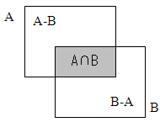
二、交集(Intersection) ，代表符號：∩
由差集(Difference)衍生而得。
【公式】 A∩B=A-(A-B)=B-(B-A)
若A與B是型態相容的，則A∩B=A Join B
[註] 由2個差集來替代

Slide 75
三、除法(Division) ，代表符號：÷
由1個卡氏積、2個差集及3個投影運算來實現。

Slide 76
5-12 外部合併(Outer Join)
【定義】
當在進行合併(Join)時不管記錄是否符合條件，都會被列出其中一個資料表的所有記錄時，則稱為「外部合併」。因此，其合併結果中會保留第一個關聯(Left Outer-Join)或保留第二個關聯(Right Outer-Join)或保留兩個關聯(Full Outer-Join)中的所有值組。

Slide 77
【作法】
進行合併(Join)時，如果不符合條件的記錄就會被預設為NULL值。即左右兩邊的關聯表，不一定要有對應值組。
【使用時機】
應用在異質性分散式資料庫上的整合運算，其好處是不會遺漏資訊。
【例如】
情況一：使用內部合併
學校的選課作業中，如果只利用「內部合併」時，則只有已選課的同學會收到一張選課清單（學生表與課程表「內部合併」的結果。但如果尚未選課者，則連一張個人資料都沒有。
情況二：使用外部合併
學校的選課作業中，如果使用「外部合併」時，則不管是否已選課都可以收到一張選課清單。只是尚未選課者，會收到一個有個人資料而未選課的清單。

Slide 78

1.外部合併(Outer Join)<續>
【分類】
基本上，外部合併可分為以下三種合併
(1)左外部合併(Left Outer Join，以 表示)
(2)右外部合併(Right Outer Join ，以 表示)
(3)全外部合併(Full Outer Join ，以 表示)

Slide 79
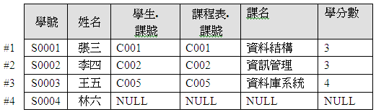
(1)左外部結合(Left Outer Join)
【定義】
是指以左邊的關聯表為主，右邊的關聯表為輔，因此，左右兩個關聯表在運算時，則會保留左邊關聯表中的所有值組(Tuples)。找不到相匹配的值組時，必須填入NULL(空值)。
【舉例】列出全班同學的選課記錄（以學生表為主，課程表為輔）
學生表

Slide 80
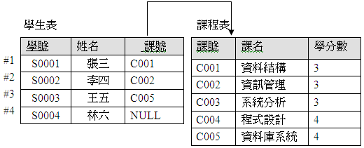
【實例】
請問學生表 課程表=?
【解答】

Slide 81

(2)右外部結合(Right Outer Join)
【定義】
是指以右邊的關聯表為主，左邊的關聯表為輔，因此，左右兩個關聯表在運算時，則會保留右邊關聯表中的所有值組(Tuples)。找不到相匹配的值組時，必須填入NULL(空值)。
【舉例】列出本學期開課科目被同學選課情況
（以學生表為輔，課程表為主）
課程表

Slide 82

【實例】
請問學生 班級=?
【解答】

Slide 83

(3)全外部結合(Full Outer Join)
【定義】
是指以左、右邊的關聯表為主，因此，左右兩個關聯表在運算時，則會進行左、右邊關聯表中的聯集。找不到相匹配的值組時，必須填入NULL(空值)。
【舉例】請同時列出全班同學的選課記錄，及本學期開課科目被同學選課情況。

Slide 84

【實例】
請問學生 班級=?
【解答】

